Slide 1
c/ Torrent de Can Piquer, s/n.
08016 – BARCELONA
Telf. 93.408.76.25
Mòbil 620484173
Mail: a8014358@xtec.cat
www.escola-aloma.es

Slide 2
Qui som?
L’ESCOLA ALOMA és un centre d’educació obligatòria
(3 – 16 anys) amb més de 50 anys d’història al barri.
L’Escola forma part d’un grup educatiu, format per:
Escola Infantil Petit Aloma (0-3 anys)
Centre d’ensenyament postobligatori
Santapau-Pifma

Slide 3
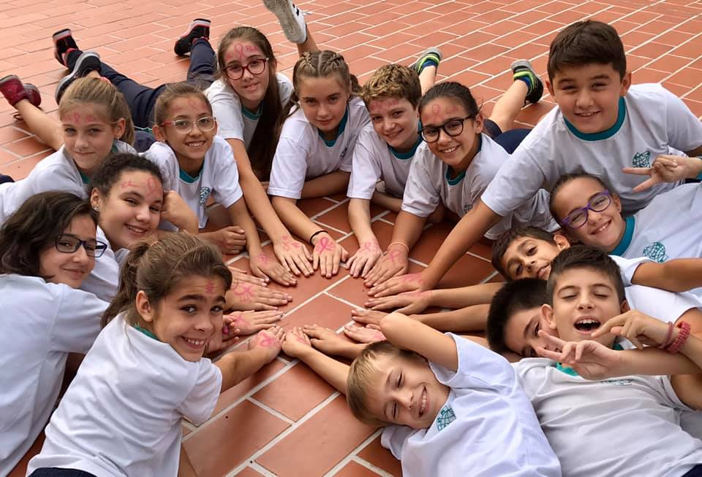
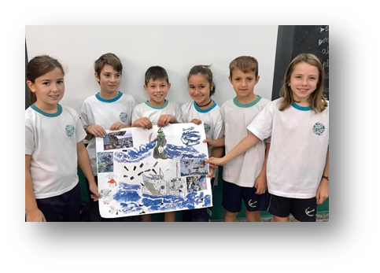
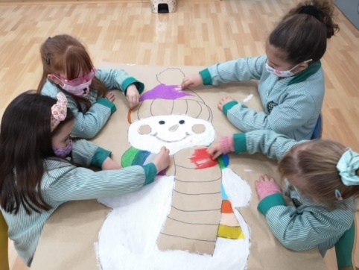
Projectem la nostra tasca educativa i la vocació de constant renovació de forma que puguem treballar en el present i futur del nostre alumnat.
Tota la comunitat educativa treballem per poder crear un ambient adequat que permeti potenciar l’esforç personal, la cooperació i la solidaritat, promovent l’educació integral dels nois i noies.

Slide 4
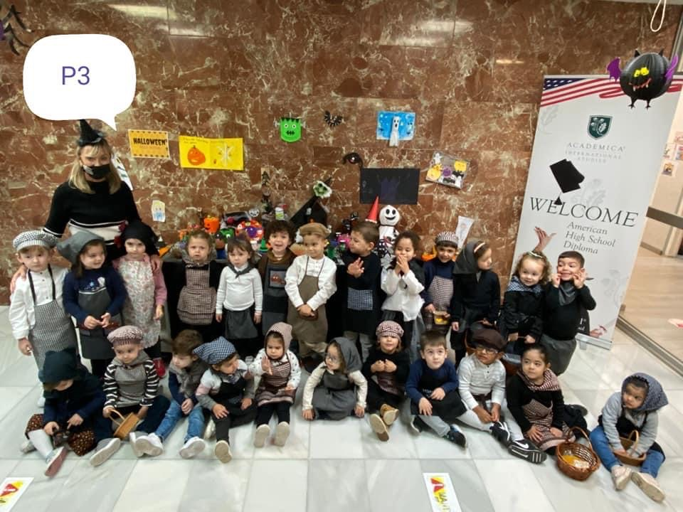
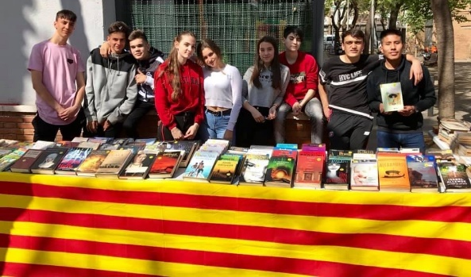
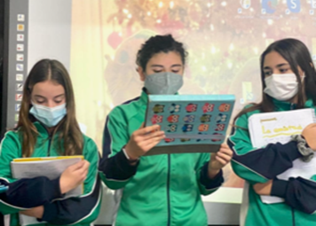
Els nostres objectius:
GARANTIR que el nostre alumnat:
Gaudeixi de Tradicions i cultura.
Visqui en un entorn saludable.
Fomenti la cohesió social.
Es prepari per a l’ èxit personal.
Mantingui una bona convivència escolar.
Assoleixi hàbits de salut i d’estudi.

Slide 5
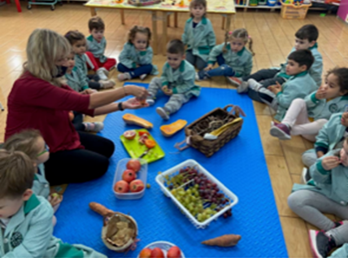
Adquireixi valors personals i socials.
Treballi amb una metodologia viva i activa.
Fomenti l’aprenentatge col.laboratiu.
S’eduqui en la sostenibilitat i en el respecte a la natura.
S’eduqui en el Plurilingüisme (anglès, alemany i francès).
Utilitzi les tecnologies com a font de coneixement i aprenentatge.
Participi en els projectes lectors.
Desenvolupi i potencií les emocions

Slide 6
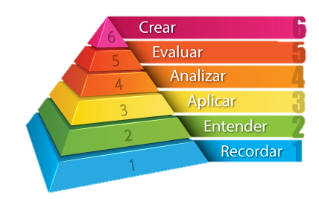
Principis pedagògics
7 Principis de l’educació (INNOVATIVE LEARNING ENVIRONMENT) :
L’alumnat és el centre de l’aprenentatge.
L’aprenentatge és de naturalesa social.
Les emocions són part integral de l’aprenentatge.
L’aprenentatge ha de tenir en compte les diferències individuals.
L’esforç de tot l’alumnat és clau per l’aprenentatge.
L’avaluació continuada afavoreix l’aprenentatge.
Aprendre és construir connexions horitzontals.
Disseny Universal de l’Aprenentatge (DUA).
Intel·ligències múltiples.
Taxonomia de Bloom.

Slide 7
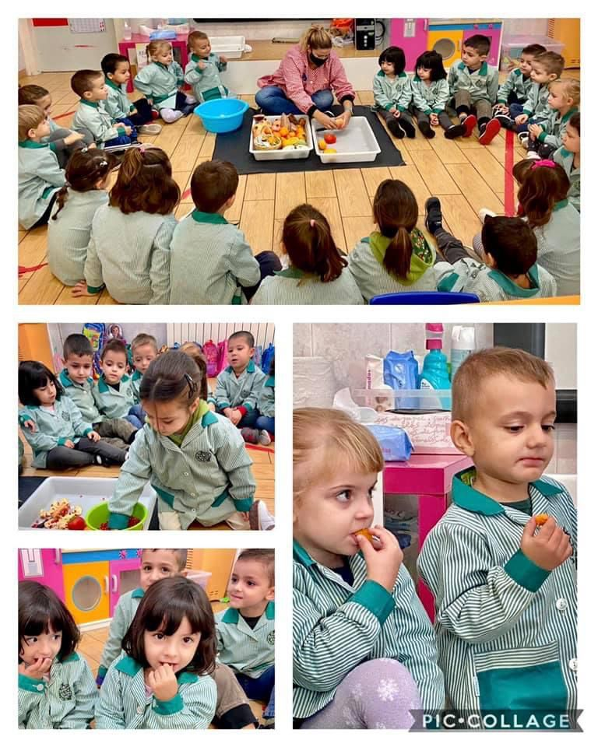
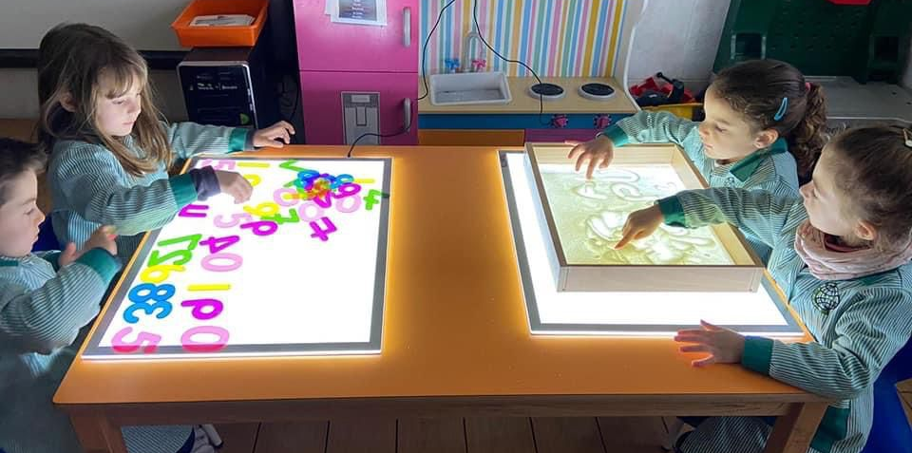
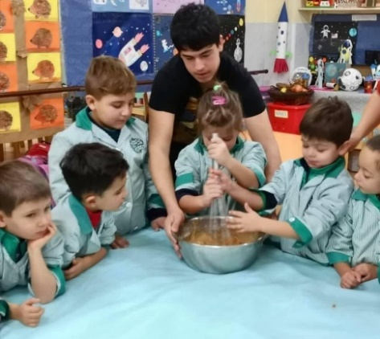
Principis pedagògics Ed.Infantil:
Treballem el desenvolupament global de l’infant on cadascú és protagonista del seu propi procés mitjançant projectes interdisciplinaris, tallers d’experimentació, activitats d’estimulació cognitiva i eines per pensar.

Slide 8
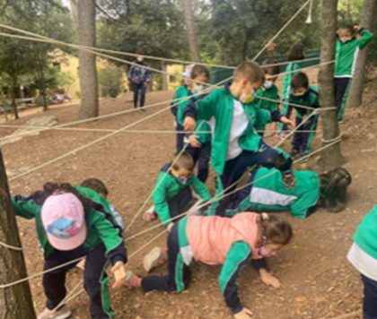
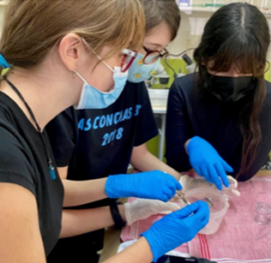
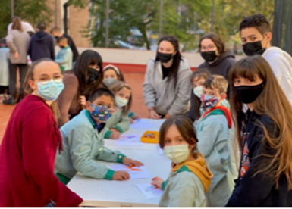
Principis pedagògics EPri i ESO:
A l’educació primària i l’ESO potenciem la implicació en l’alumne/a i en el seu propi procés d’aprenentatge, a partir d’una metodologia global i col·laborativa de manera que els permeti iniciar-se en l’adquisició d’unes competències personals i intel·lectuals, de forma crítica i responsable.
Fomentem l'hàbit de la lectura a partir del nostre Pla lector.
Desenvolupem la competència comunicativa i lingüística a partir del nostre projecte “Tenim la paraula” (oratòria).
Filosofia 3.18

Slide 9
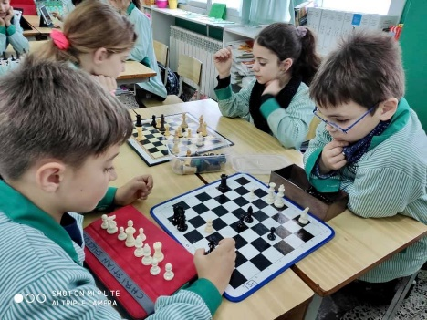
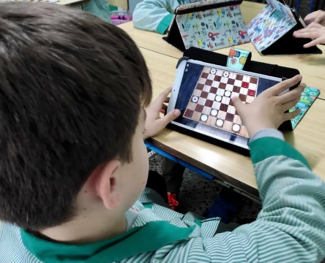
Com ho fem?
Mètode matemàtic: ALOMAT. Combinem les matemàtiques amb el joc, gaudint manipulant, observant i jugant a través de l'experimentació.
Escacs: Desenvolupa la memòria, la concentració, la lògica, la visió espacial, la paciència i la responsabilitat.

Slide 10
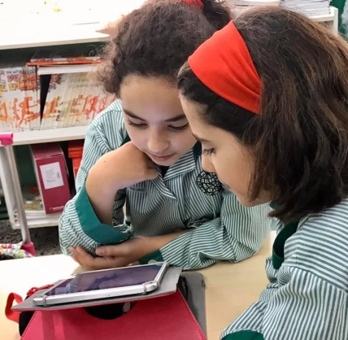
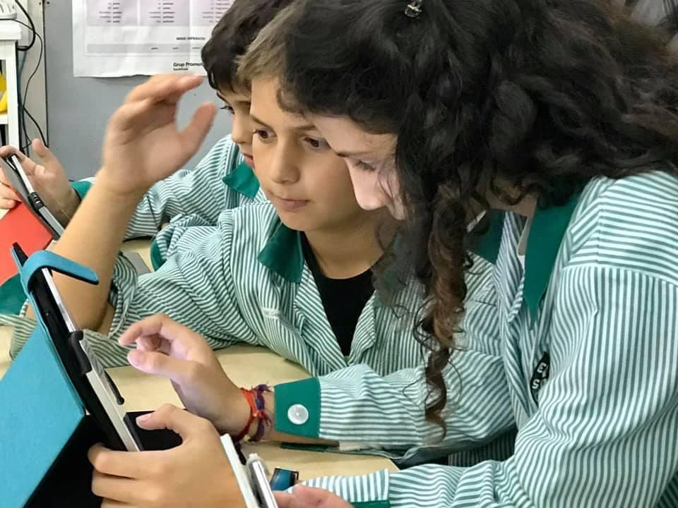
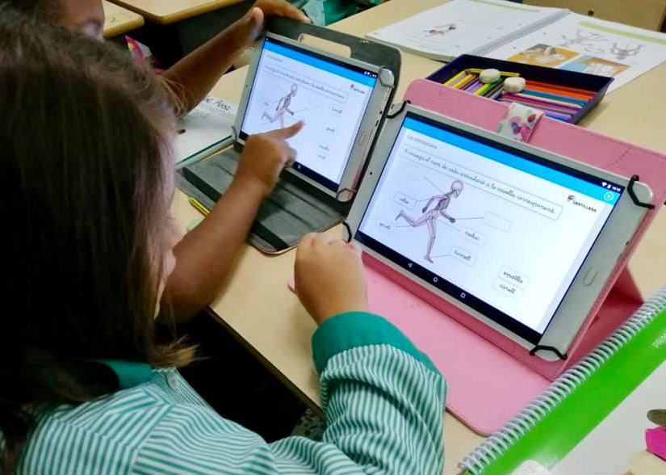
Com ho fem?
Desenvolupem la competència digital del nostre alumnat a totes les etapes:
Ús de tauletes.
Pissares digitals.
Entorn virtual Google for Education i Moddle.

Slide 11
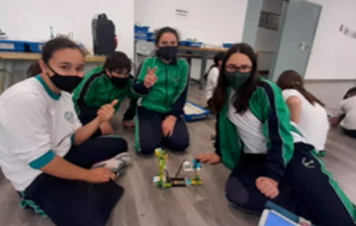
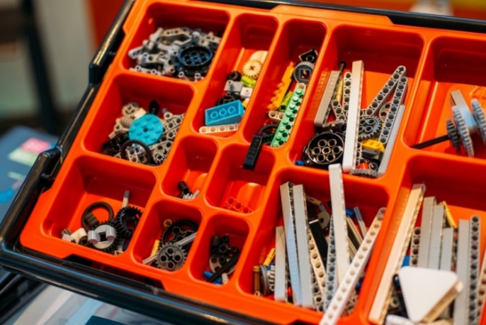
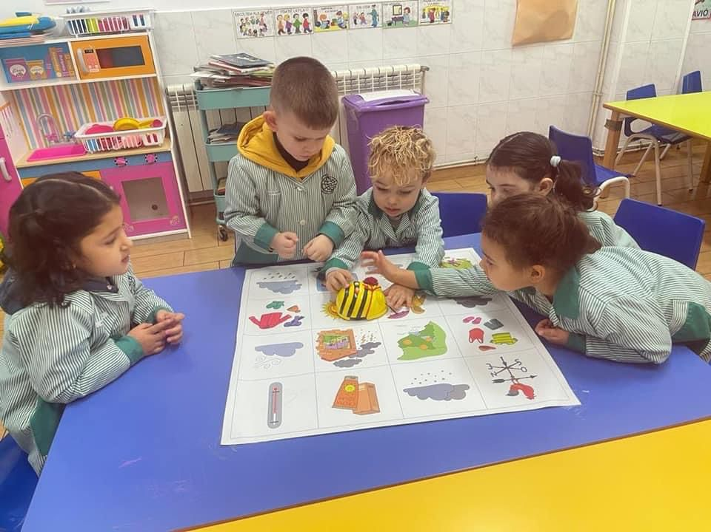
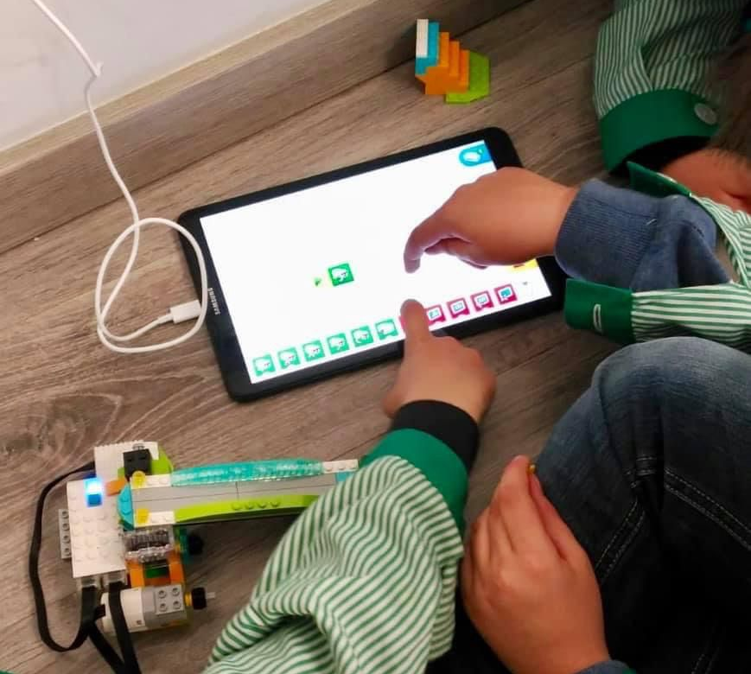
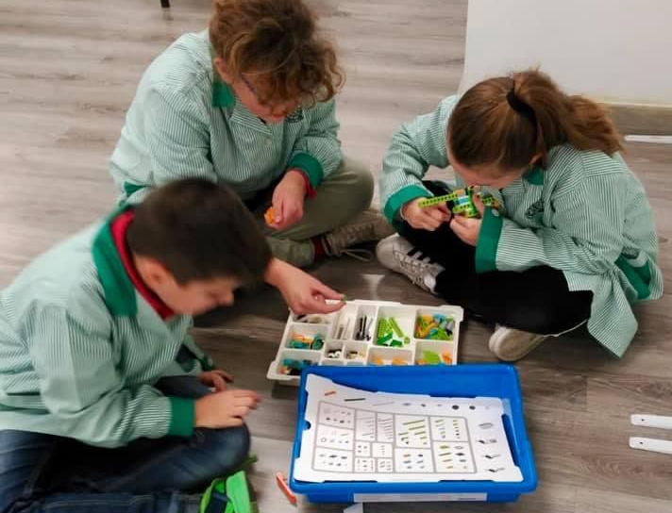
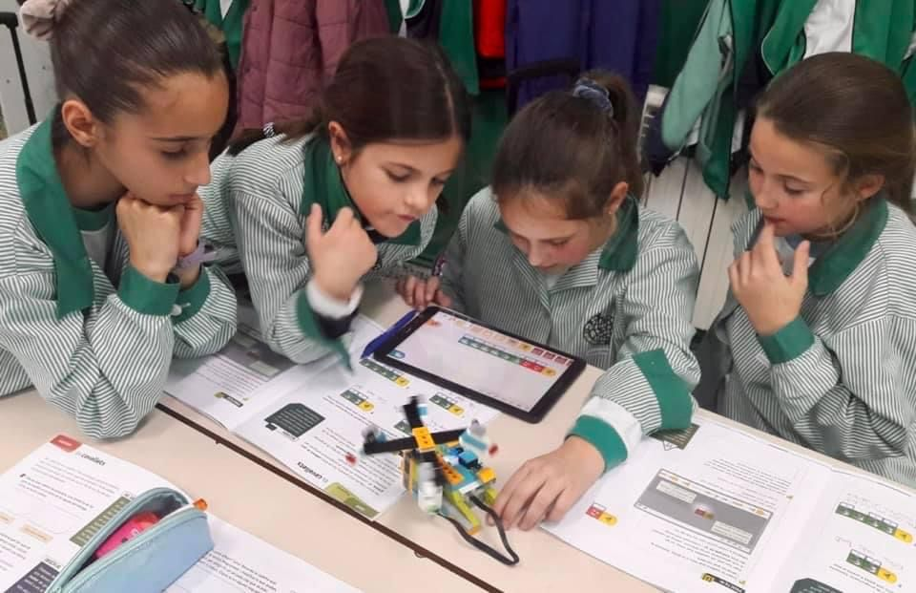
Com ho fem?
Incorporació de robòtica des de P3 fins a l’ESO.

Slide 12
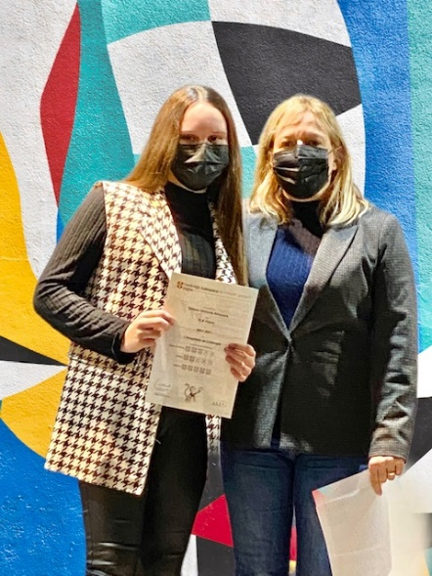
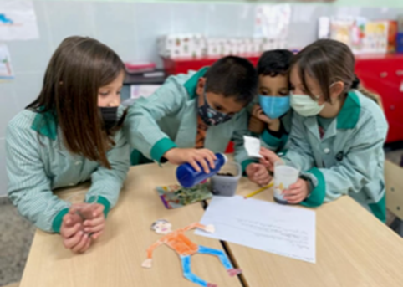
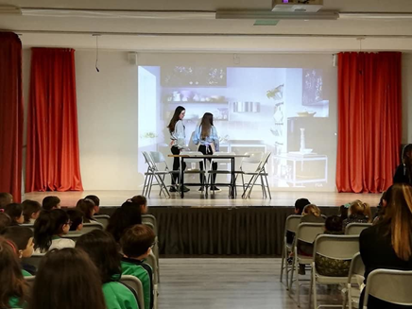
Com ho fem?
L’activitat educativa es desenvolupa amb 1/3 de la jornada en anglès.
S’incorpora una segona llengua estrangera a totes les etapes.

Slide 13
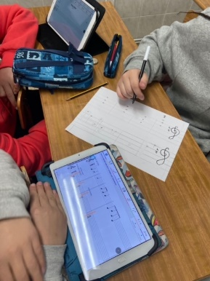
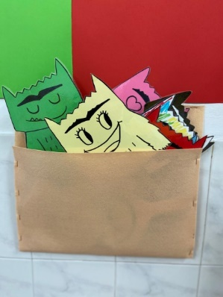
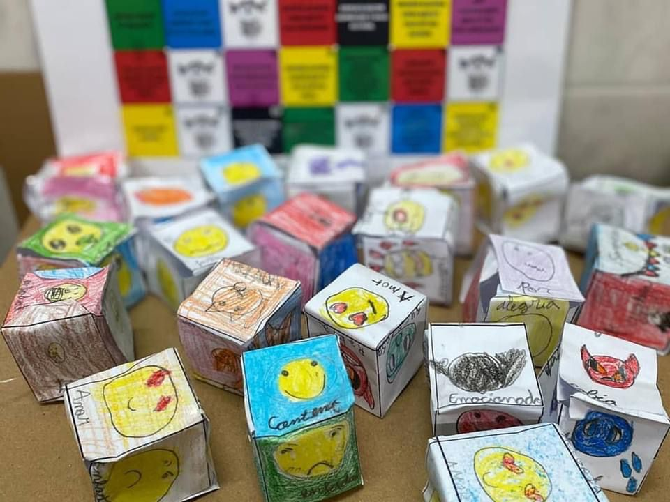
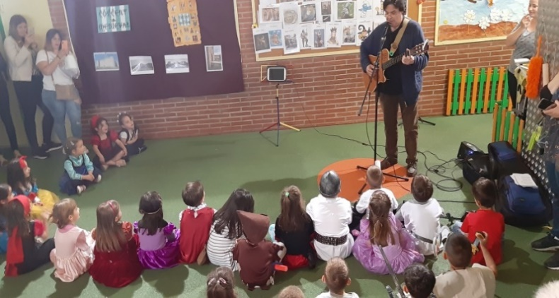
Com ho fem?
Donem importància a la música que és fonamental per al seu desenvolupament integral.
Comptem amb un especialista en educació infantil, guitarrista i compositor.
L’educació emocional és l’eix vertebrador de la nostra tasca educativa.

Slide 14
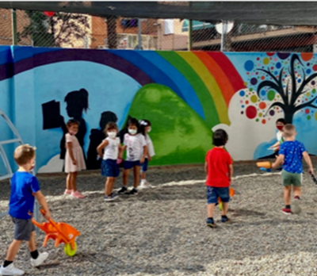
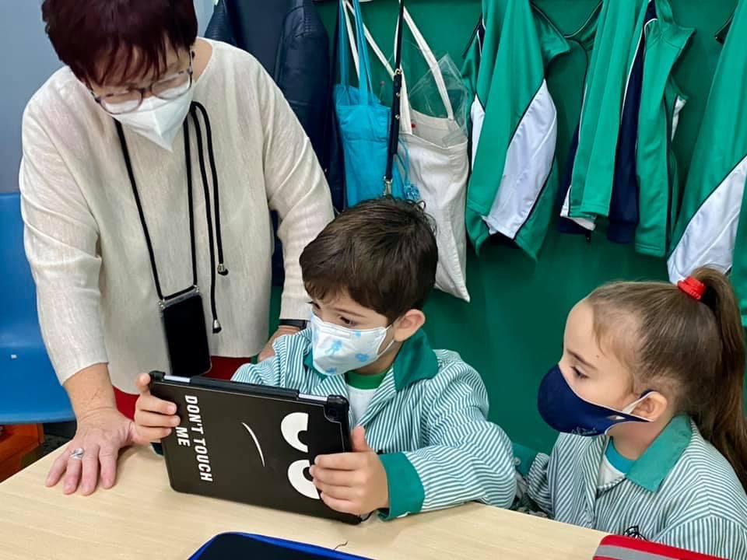
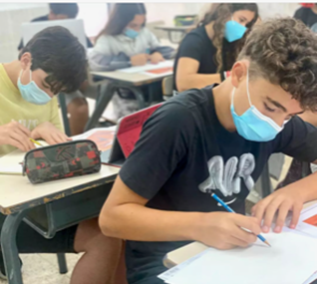
Atenció personalitzada:
DUA
Atenció individualitzada.
Personalització dels aprenentatges.
Desdoblament dels grups-classe.
Coordinació amb els serveis externs.
Orientació educativa i professional a l’ESO.
El nostre centre compta amb servei de SIEI.

Slide 15
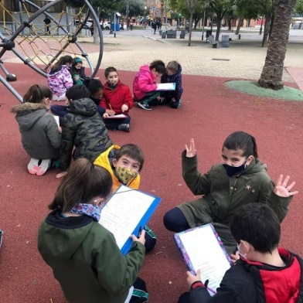
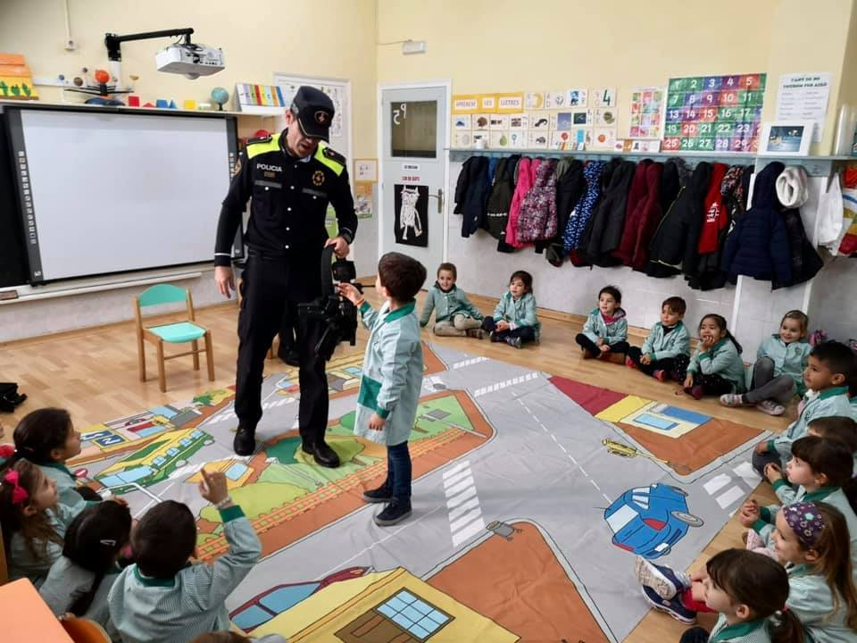
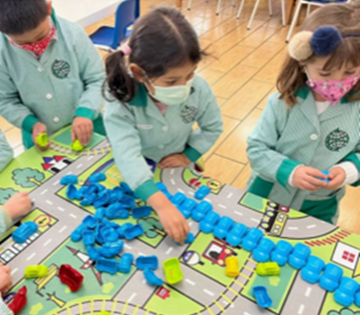
Xarxa educativa:
Establim relacions amb la comunitat per tal d’integrar l’escola en el dia a dia del barri i treballem de manera transversal l’educació viària i el civisme.
Treballem conjuntament amb els diferents cossos policials amb tallers sobre prevenció de bullying, perills de les xarxes socials, etc.

Slide 16
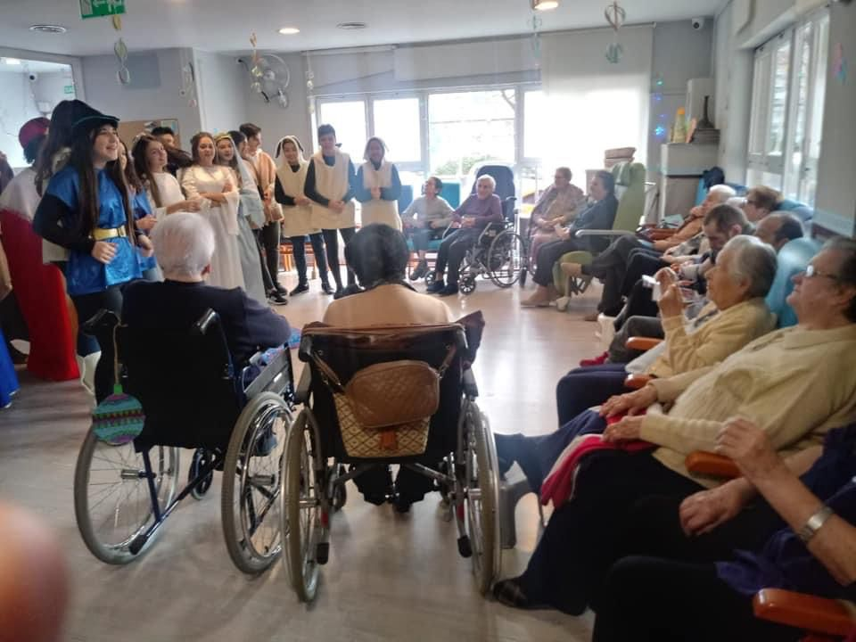
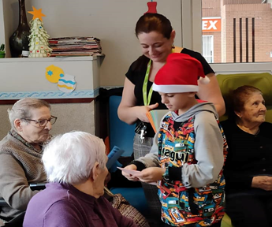
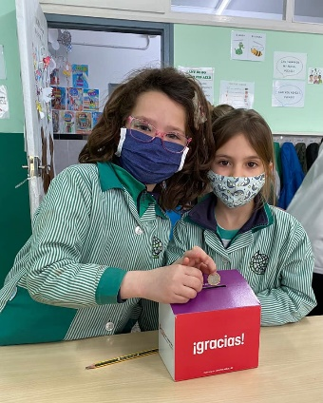
Xarxa educativa:
Establim relacions amb l’entorn: associacions, entitats, agrupacions, etc.
Treballem amb projectes solidaris:
Avismón
Banc d’aliments
Xocolatada solidària.
Fundació Aladina
Let’s clean Up Europe
Plogging

Slide 17
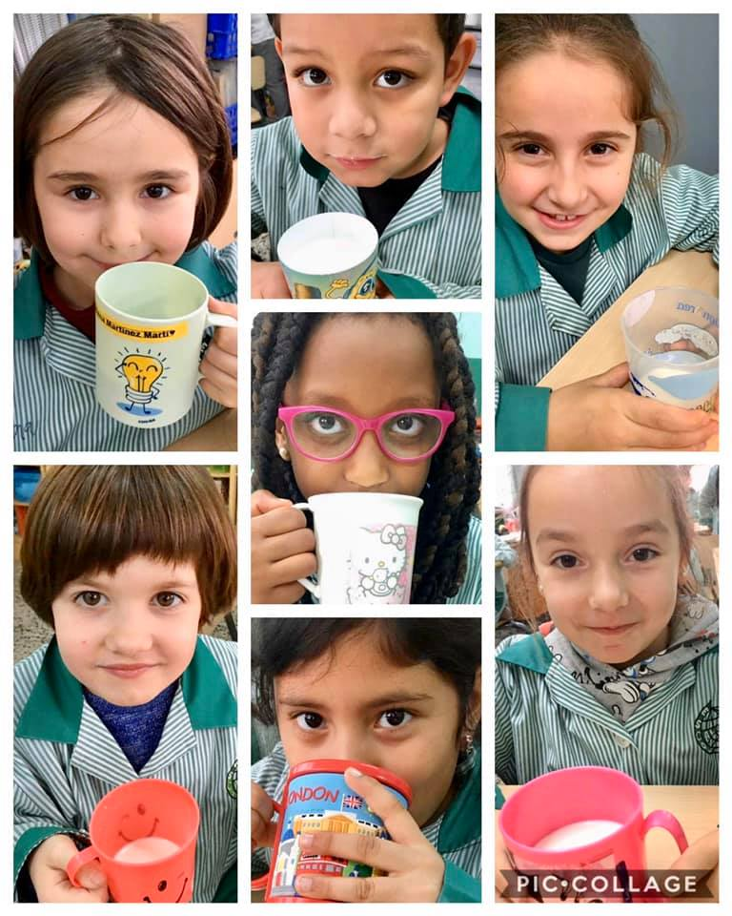
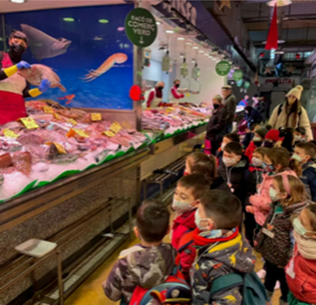
Xarxa educativa:
Fomentem el consum d’aliments saludables:
Participant en programes de la Generalitat de Catalunya:
Llet a les escoles.
Fruita escolar.
Ametller Origen.
Mercats i Escola

Slide 18
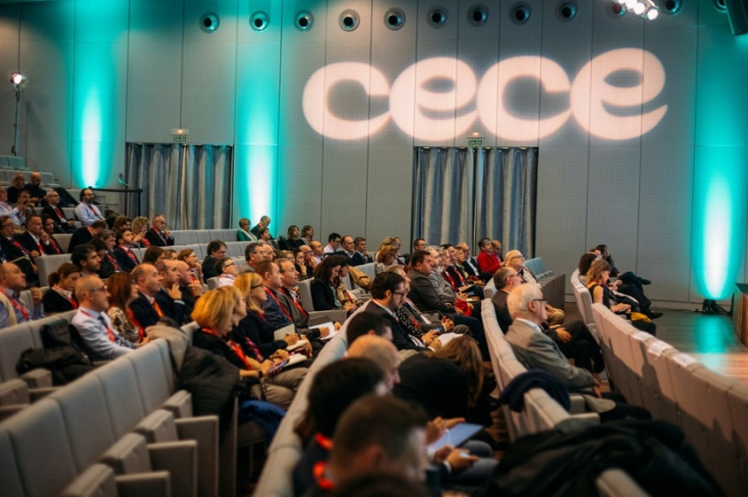
Equip docent:
L’equip de docent es troba en formació constant per poder saber, conèixer i analitzar els nous processos d’ensenyament-aprenentatge i poder incorporar tot allò que aporti qualitat educativa a l’escola.
(Cursos de formació, trobades de centres, Congressos, videoconferències, taules rodones, tallers de famílies...)

Slide 19
Serveis:
Gabinet psicopedagògic.
Servei mèdic setmanal.
Revisions mèdiques, vacunació, optometries i salut bucodental.
Plataforma mèdica DOCTIVI.
Assegurança de responsabilitat civil i d’accidents.
Plataforma de gestió i comunicació ALEXIA.
Cuina pròpia: Amb menús supervisats per un equip de nutricionistes i el cuiner, que tenen com a objectiu l’adquisició d’hàbits alimentaris saludables, adaptat a les característiques personals de l’alumnat.
Servei de d’acollida matinal.
DOCTIVI

Slide 20
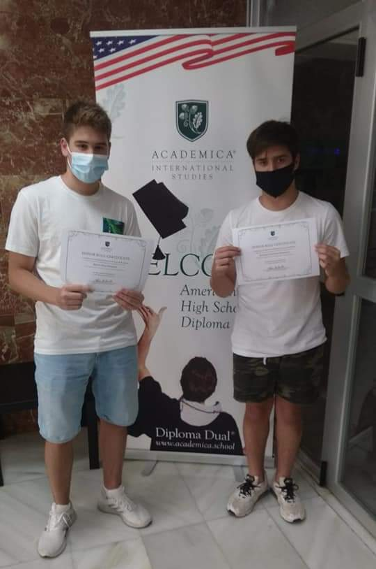
Extraescolars:
Escola de llengües estrangeres: Oferint la possibilitat d’obtenir els certificats oficials de Cambridge.
Activitats: El centre oferta activitats culturals, esportives i lúdiques (teatre, ball infantil, robòtica, escacs, anglès, alemany, bàsquet, natació, multiesport)
Formació dual: Oferim la possibilitat d’obtenir una doble titulació en llengua anglesa.

Slide 21
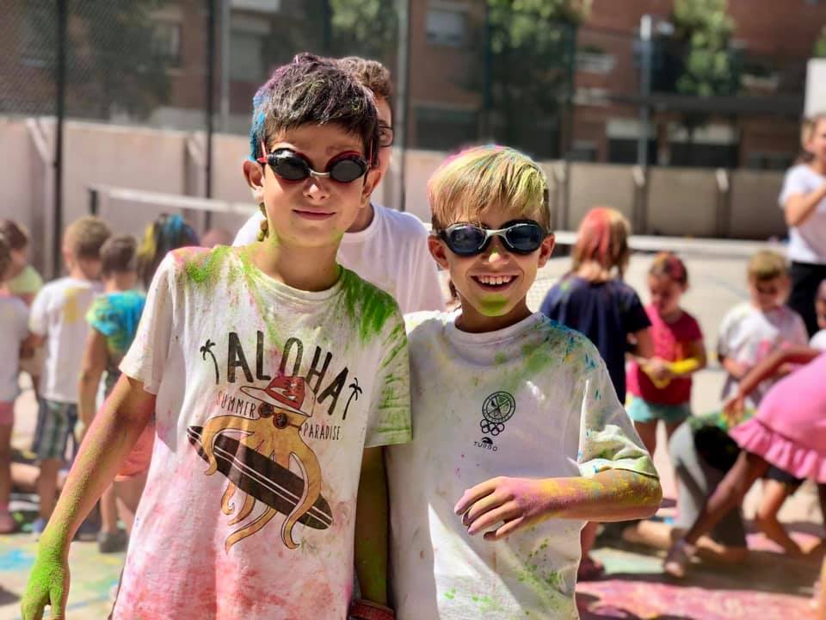
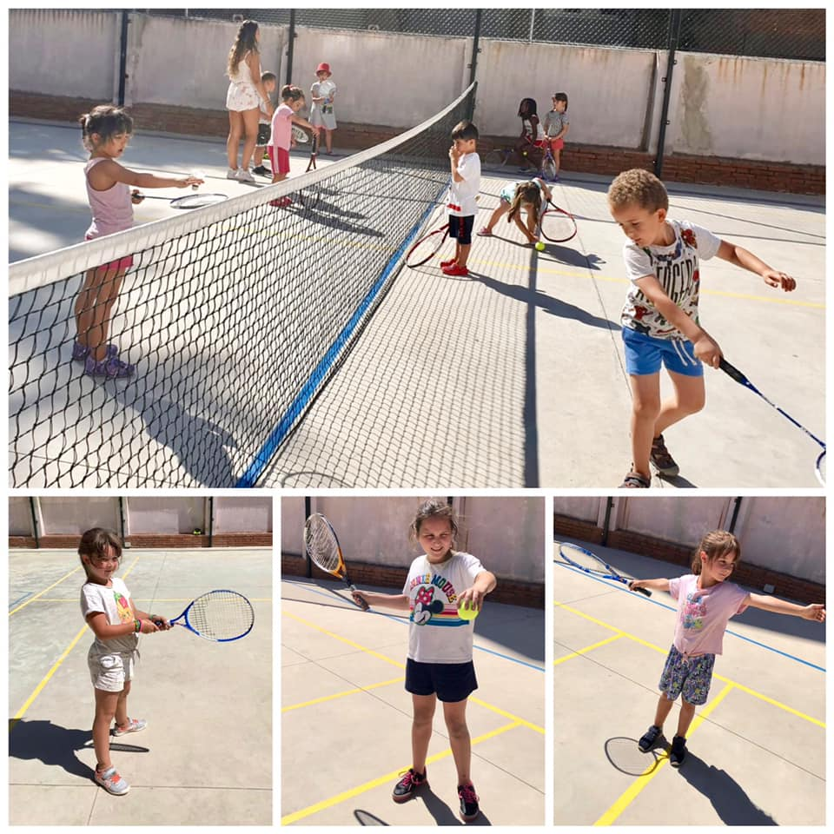
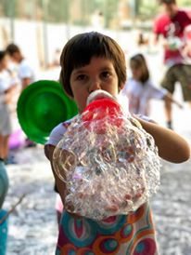
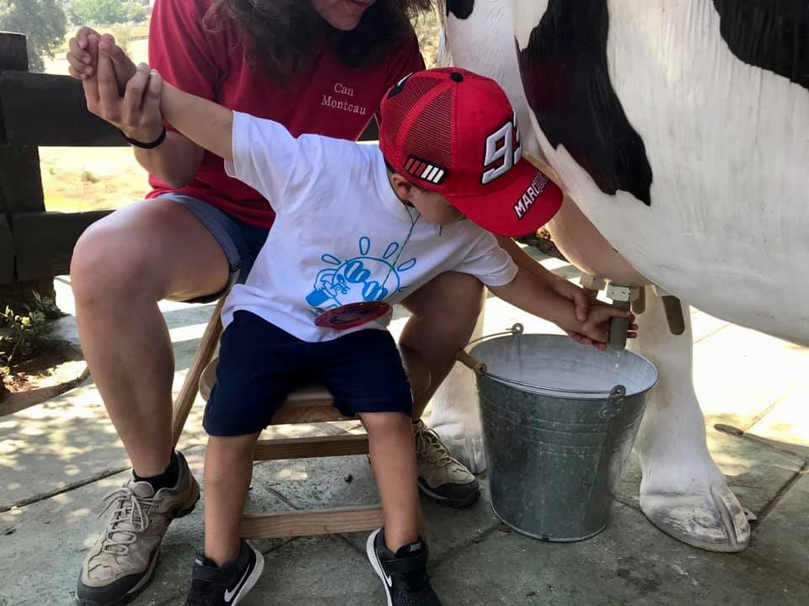
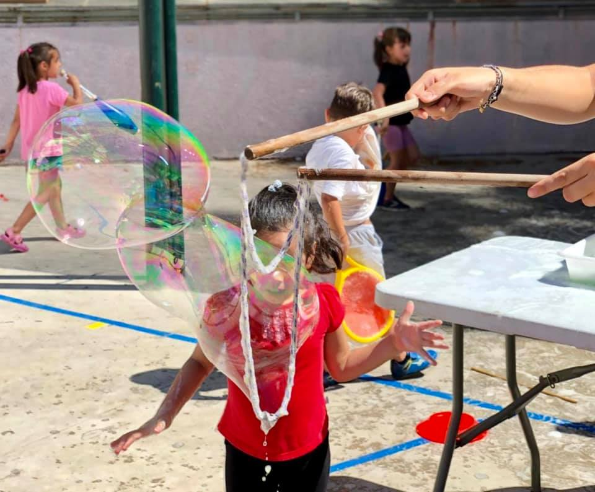
Activitats de lleure:
Sortides: colònies, viatges, sortides d’un dia .…
Casals d’estiu: Activitats lúdiques al voltant d’un centre d’interès, piscina, esports, sortides setmanals, gimcanes....

Slide 22
«L’Educació és l’arma més poderosa que pots emprar per canviar el món»
Nelson Mandela
Febrer 2021

